Slide 1
Média a cenzura
manipulace, fotomontáže

Slide 2
Pro učitele
Před výukou si připravte prezentaci. Zamyslete se, jaká událost v nedávné době oblétla celý svět a vyhledejte si na různých zpravodajských serverech dané články. Tyto články pak promítněte žákům u třetí aktivity na předposledním snímku.
Cíl: Žák
    si uvědomuje, že sdělení, která média přinášejí, mohou ovlivnit náš pohled na svět i nás samotné,
    předvídá, jaké důsledky může vyvolat způsob prezentace některých sdělení,
    uvědomuje si, kdo všechno se na obsahu médií podílí,
    je si vědom, v čem spočívá manipulace,
    uvědomuje si, že mediální produkce je ziskovou oblastí.

Slide 3
Kdo se na obsahu médií podílí?
Novináři, editoři, vydavatelé, politici, spisovatelé, známe osobnosti.
Ti všichni využívají dostupných poznatků, vlastních zkušeností a dovedností k tomu, aby jejich sdělení mělo přesně ten dopad, o který usilují – a také na určitou skupinu příjemců.

Slide 4
Publikum
Publikum je velká skupina lidí, kteří se společně účastní nějaké produkce: divadelní, literární, hudební, filmové, rozhlasové, televizní.
Liší se od sebe zájmy, vzděláním, věkem, profesí, místem bydliště.
Publikum se účastní komunikace někdy aktivně, někdy pasivně pomocí hromadně vzdělávacích prostředků.

Slide 5
Manipulace
Manipulace označuje v sociální psychologii snahu ovlivnit myšlení a následně i jednání druhé osoby či osob.
Média vůči publiku využívají manipulace.
Mediální produkce je ziskovou oblastí.
Opakování, stereotypy a hlavně co možná nejvíce pozorných diváků, posluchačů, čtenářů – to vše znamená menší náklady na výrobu pořadů, seriálů, provoz webových stránek, apod.

Slide 6
Zisk médií
Další možností, jak mít větší zisk, je tedy vlastnit několik médií najednou.
A tak národní společnosti mají rozhlasové i televizní stanice, filmové společnosti, několik vydavatelství novin a časopisů.
Jeden vlastník může tímto způsobem ovlivnit nevídané množství lidí, které se mohou lišit věkem, vzděláním, rasou nebo jazykem

Slide 7
Obraz
Od dob dávno minulých, kdy lidé ještě neuměli mluvit, natožpak psát, člověka přitahuje obraz.
Slova, zvuk a obrázky jsou v současné době základem naší komunikace.
Mají sílu vyvolávat pocity, utvářet postoje člověka, třeba ho přimět i k činům.
A média toho využívají.

Slide 8
Fotomontáž
V současnosti si můžete fotografii na počítači libovolně upravit: ze dne udělat noc, přidat či ubrat postavu či strom, atd.
Díky této technologii se rozšířila také fotomanipulace.

Slide 9
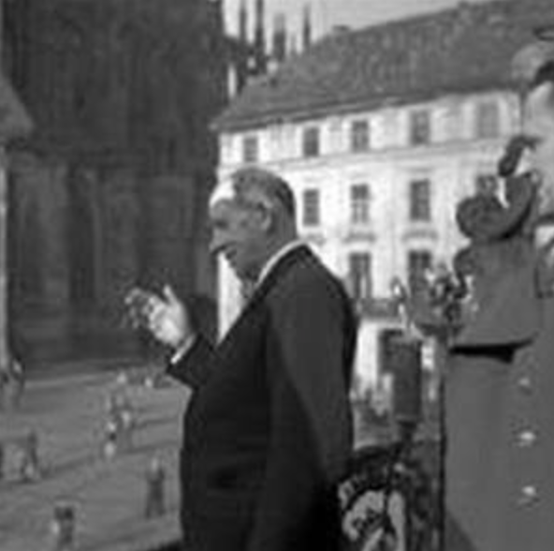
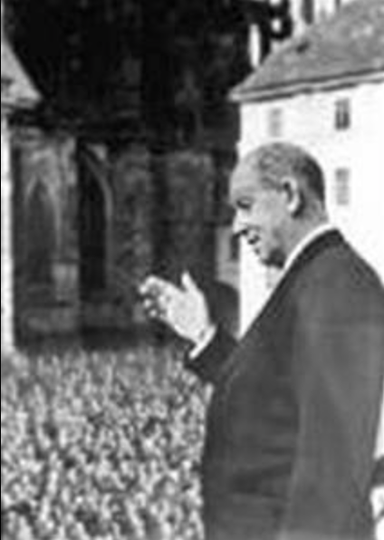
Příklady fotomontáže
Datum pořízení: 21. 3. 1953
Oficiální titulek: Prezident republiky Antonín Zápotocký zdraví z balkonu na III. nádvoří Pražského hradu občany – volba prezidenta
originál
fotomontáž
[1]
[2]

Slide 10
Film
Od svého počátku je nejdůležitějším článkem masmediálního průmyslu film.
Je v něm spojen obraz se zvukem – je zábavou a zároveň zdrojem informací.
Proto je ideálním manipulátorem široké veřejnosti.
Film byl využíván i minulými režimy.

Slide 11
Média a cenzura
Cenzura znamená kontrolu, dohled nad tím, co se píše, říká nebo vysílá.
Takovou kontrolou se dá ovlivnit tzv. veřejné mínění – to, co si lidé myslí.
Asi jste nejčastěji o cenzuře slyšeli ve spojitosti s komunistickým režimem v naší republice.
Ale kontrola nad tím, co se „smí dostat k lidem“, nás doprovází mnohem déle.

Slide 12
Cenzura v dějinách
Po vynálezu knihtisku byla v českých zemích největším cenzorem katolická církev, která zakazovala tisk a držení některých, zejména protestanských knih (označovala je za kacířské).
Vliv náboženské cenzury později vystřídala cenzura politická, kterou se habsburští panovníci snažili potlačit nezávislost a vlastenectví českých autorů a knihkupců.
Známými oběťmi cenzury v dobách vlády Habsburků byli např. novinář Karel Havlíček Borovský a dramatik Josef Kajetán Tyl.

Slide 13
Cenzura v dějinách
Během okupace Německem od roku 1839 do roku 1945 u nás existovala nacistická cenzura – ta se zaměřovala zejména protirasově (byla zakázána např. díla židovských autorů).
Od února 1948 byla cenzura v Československu v úplné režii vládnoucí komunistické strany.

Slide 14
Diskuze
Proč jsou vytvářeny fotomontáže?
Mohou mít fotomontáže i pozitivní vliv?
Které informace v médiích cíleně vyhledáváte?
K čemu využíváte internet ve volném čase?
Existují nějaké příspěvky, které jsou určeny pouze ženám nebo pouze mužům? Jak to poznáš?
Proč se pravidelně v určitých časech objevuje v televizi pořad, u kterého hraje roli tzv. sledovanost?

Slide 15
Aktivity
Zkus na internetu najít nějakou fotomontáž a zamysli se, proč byla vytvořena.
Představte si, že zisk z filmu se dá znásobit prodejem zvukových nahrávek na různých nosičích, vydáním knihy s filmovým příběhem, doprovodných předměty, jako jsou trička, hračky, módní doplňky. Jmenuj některý film, který doprovázel prodej dalších výrobků.
Vyberte si jednu událost a podívejte se, jak o ní informují různé zpravodajské servery na internetu. Potom porovnejte mezi sebou několik příspěvků. Pracujte v týmu po trojicích.

Slide 16
Zdroje
BĚLOHLAVÁ, Eva. Mediální výchova: učebnice pro 2. stupeň ZŠ a odpovídající ročníky víceletých gymnázií.1. vyd. Plzeň: Fraus, 2014. ISBN 978-80-7238-162-3.
[1] http://technet.idnes.cz/foto.aspx?foto1=PKA1de22f_montaze_06.jpg
[2] http://technet.idnes.cz/foto.aspx?foto1=PKA1de228_montaze_00.jpg

